Slide 1

Змеиные бега

Slide 2
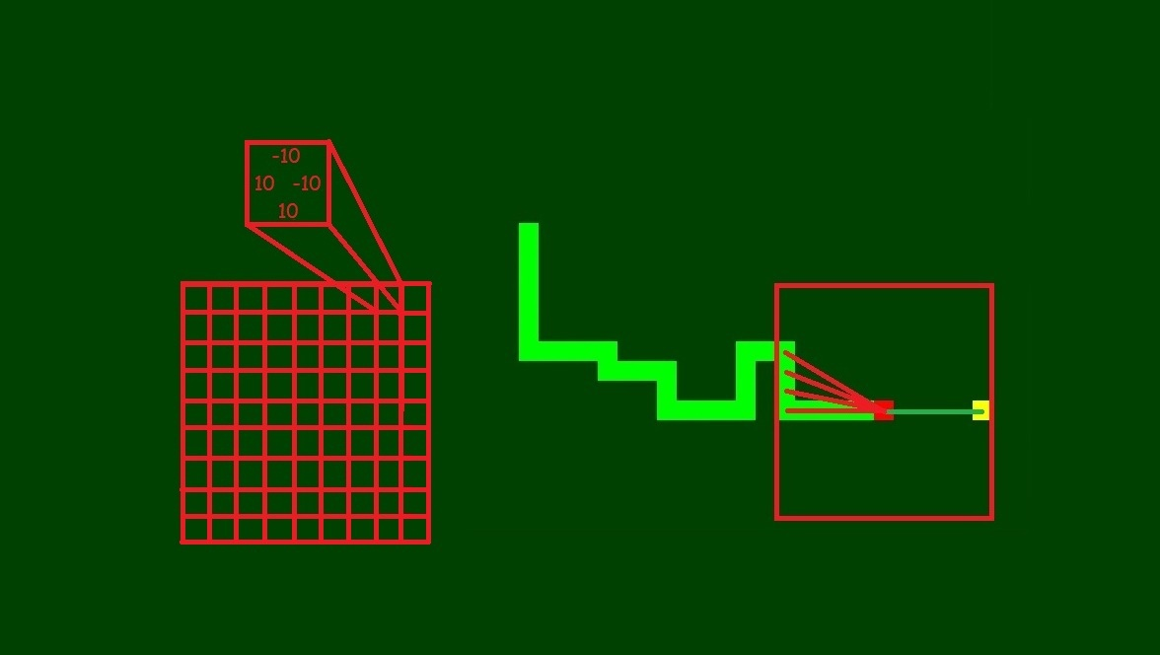
Змеиные бега: мозг для змейки.

Slide 3
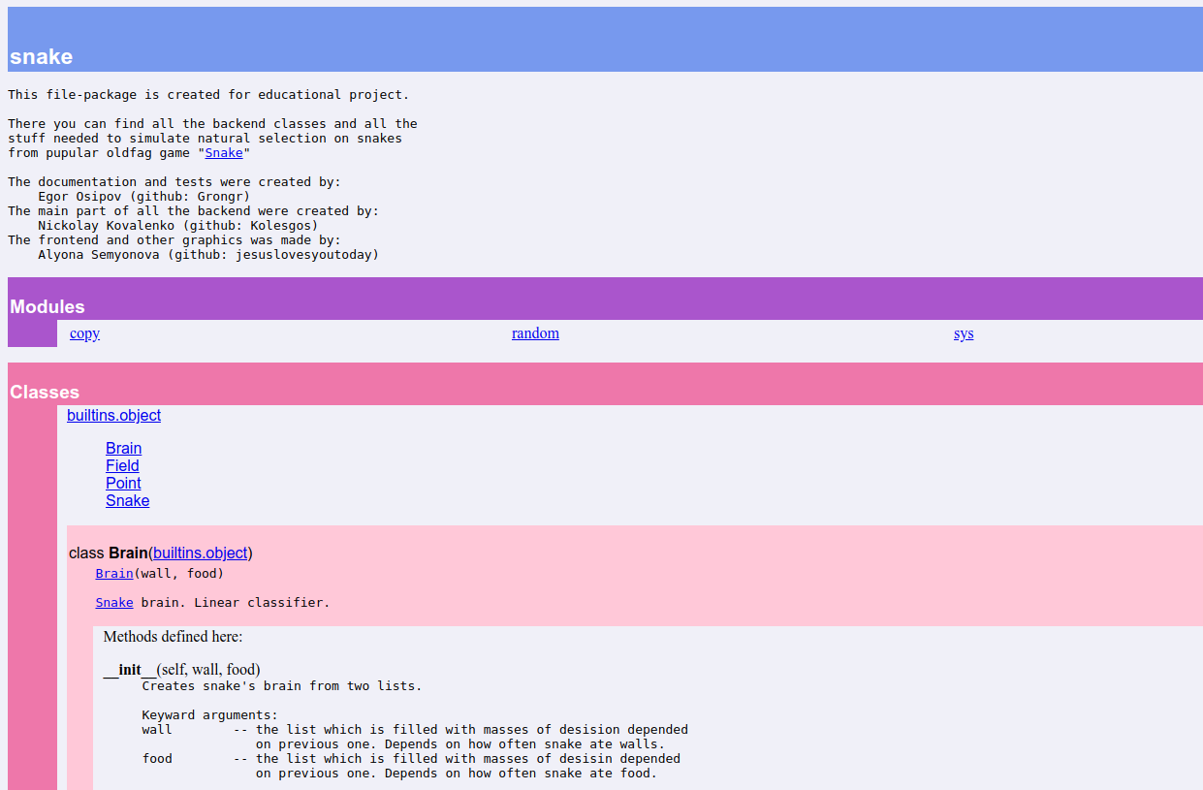
Немного о структуре проекта.
Основной файл, который кто-то может захотеть импортировать себе в проект, тщательно задокументирован для упрощения последующего использования.
Для функций, которые когда-либо вызывали вопросы, в которых были найдены самые неприятные баги, были созданы автотесты.
Кроме того, всю историю изменений можно проследить, благодаря (наверное) хорошей истории коммитов, а многие интересные моменты работы проекта были визуализированы.

Slide 4
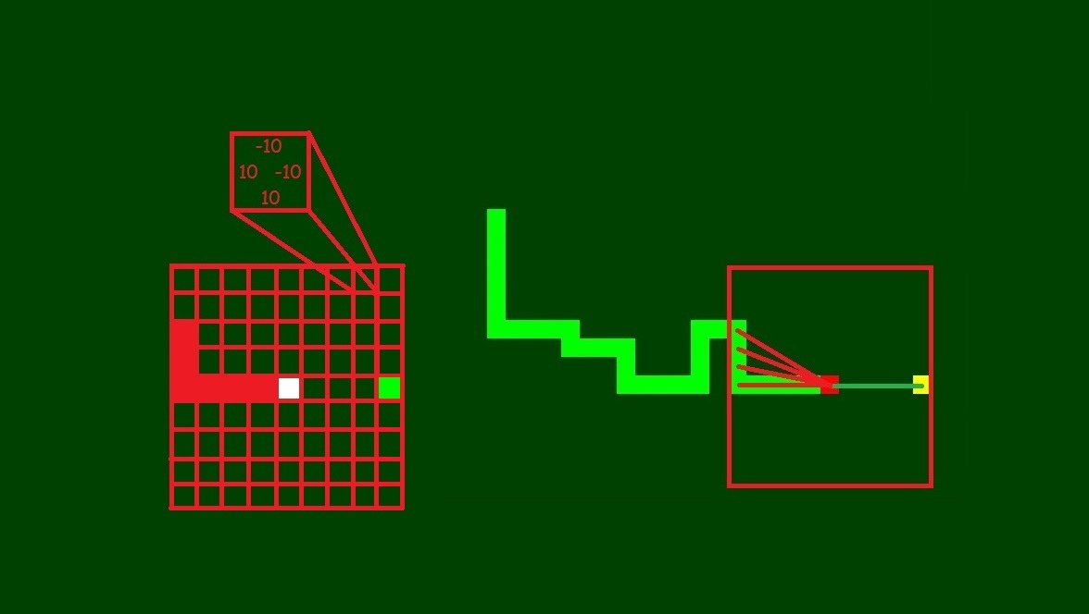
Змеиные бега: школа.

Slide 5

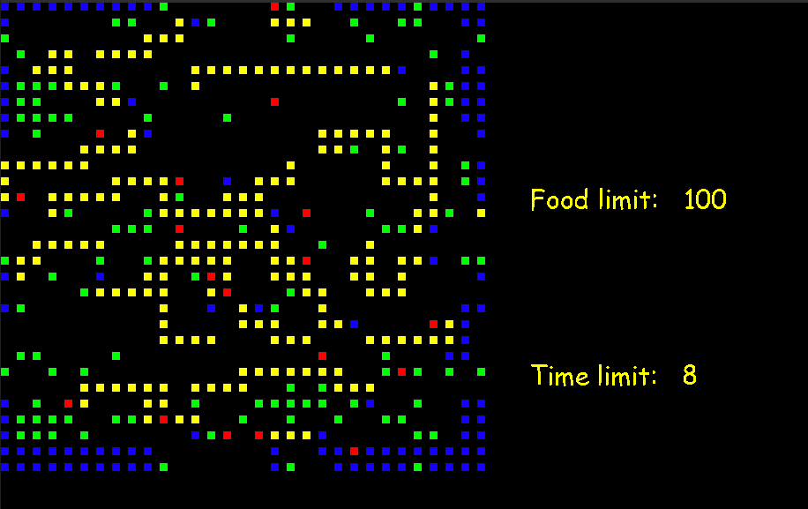
Змеиные бега: естественный отбор.

Slide 6
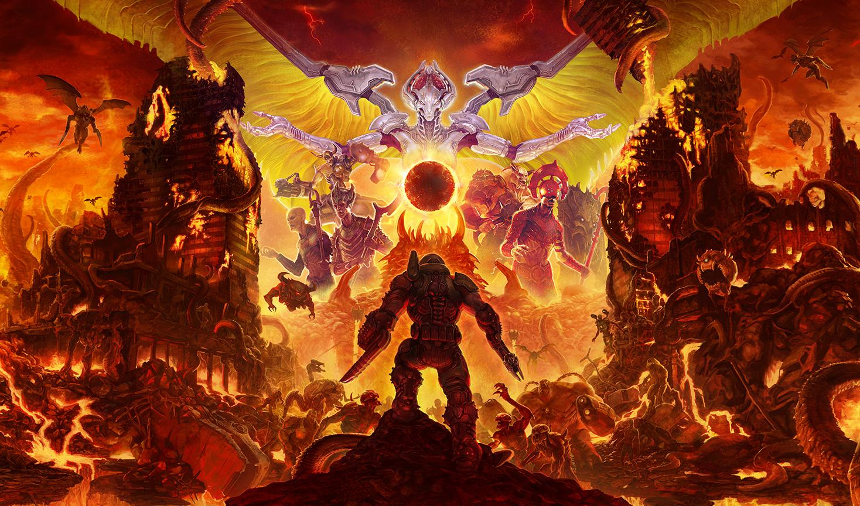
Массовые вымирания:
Эпизод 1.

Slide 7
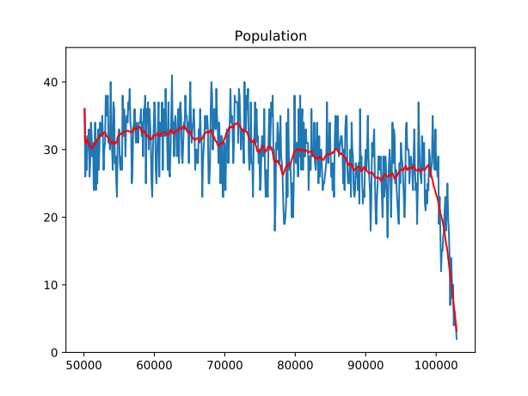

Slide 8
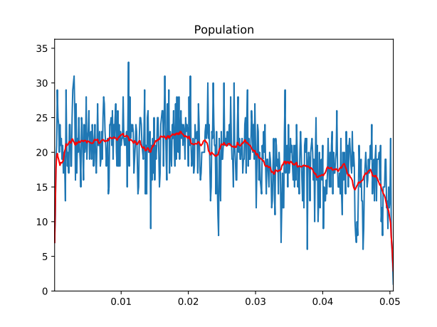

Slide 9
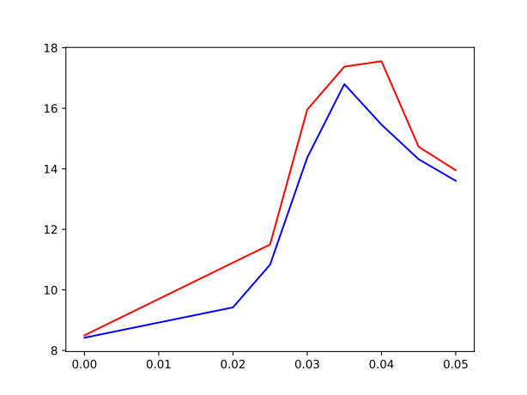
Эффективность.

Slide 10
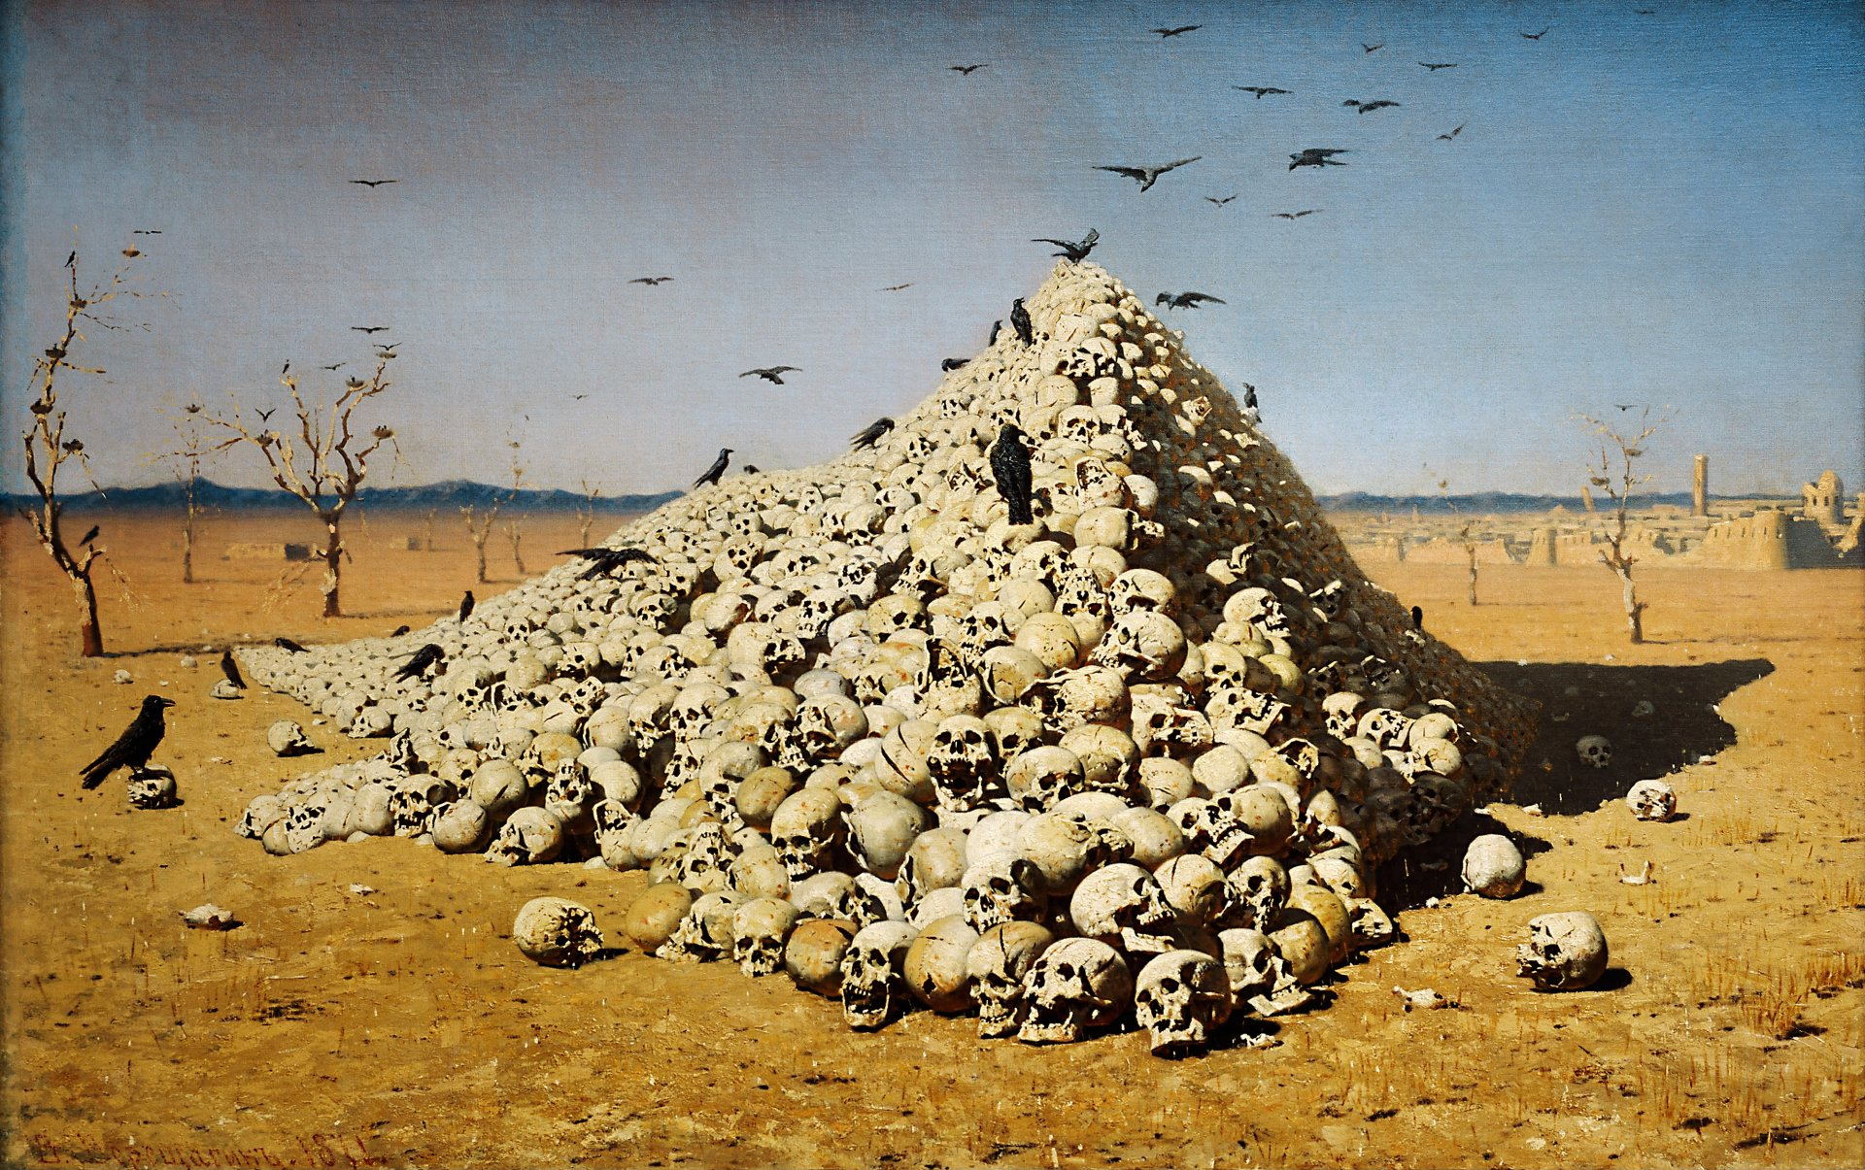
Массовые вымирания:
Эпизод 2.

Slide 11
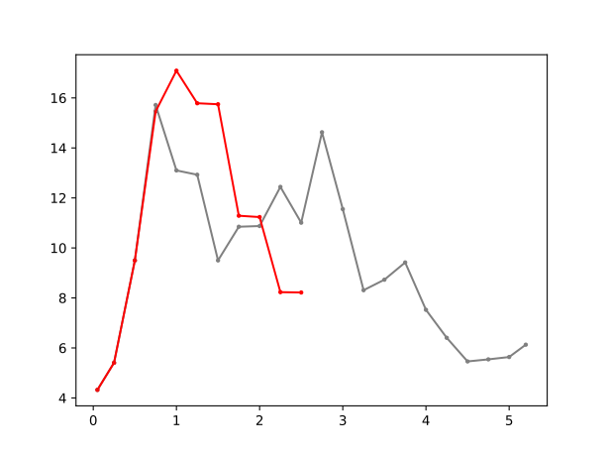
Эффективность.

Slide 12
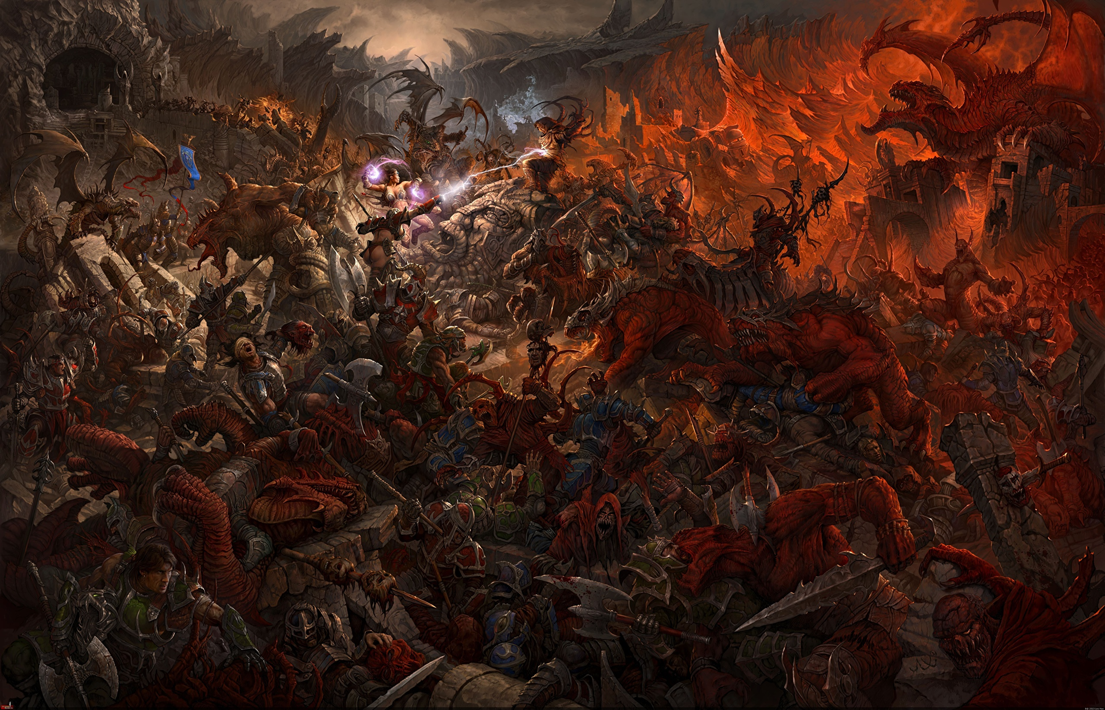
Массовые вымирания:
Эпизод 3.

Slide 13
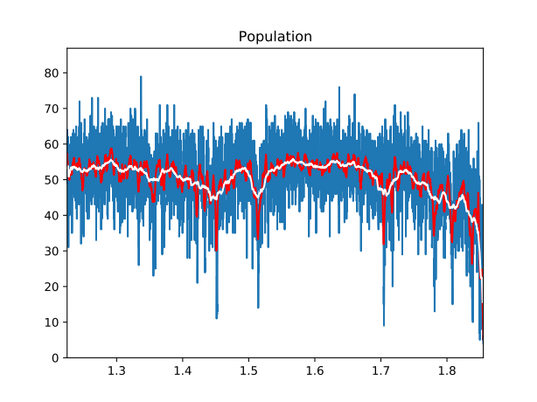

Slide 14
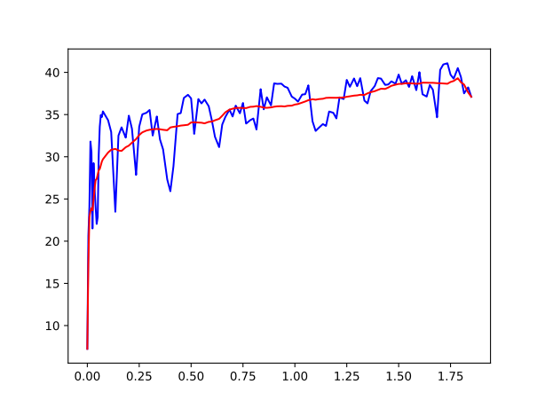
Эффективность.

Slide 15
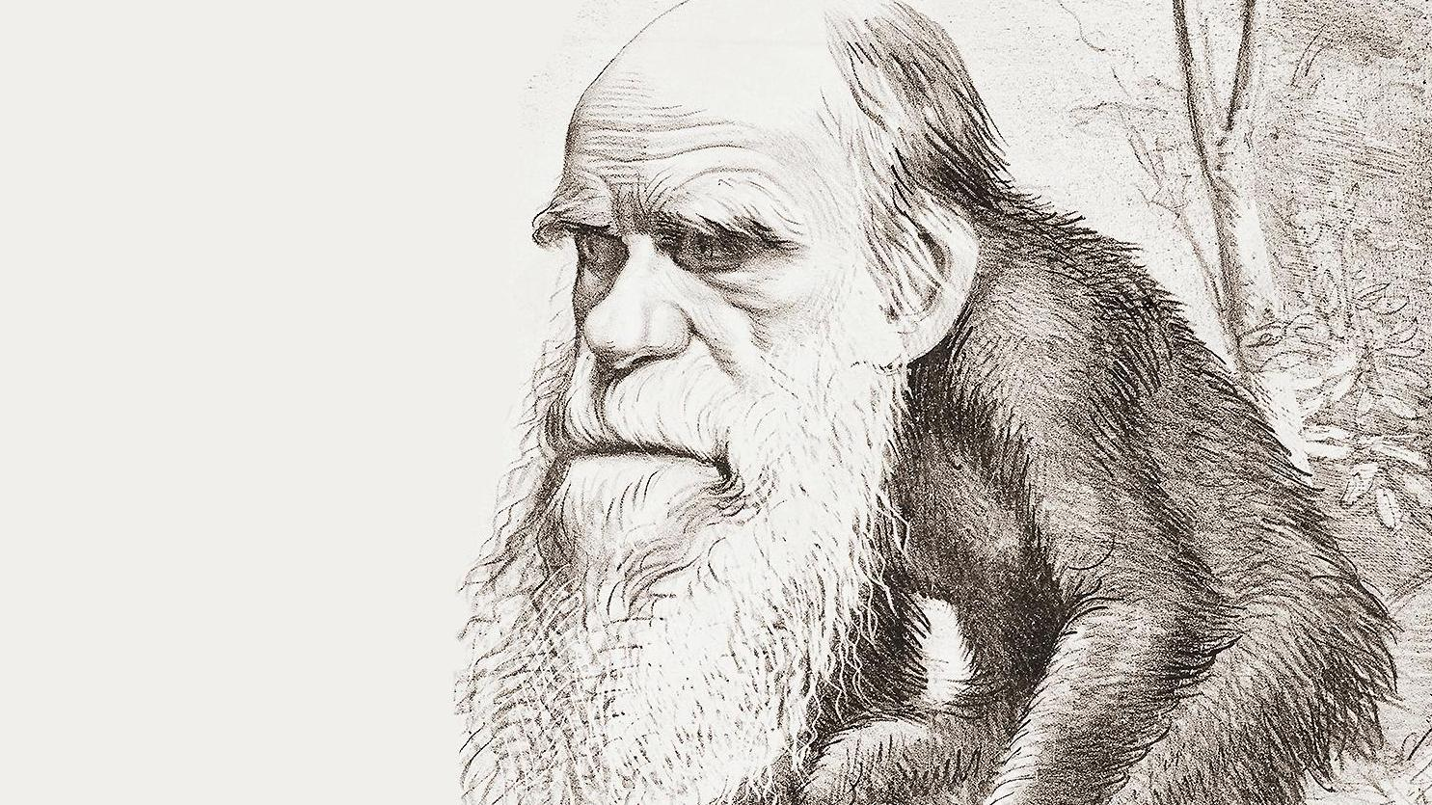
А теперь интересные
Происшествия,
Связанные с особенностями
Естественного отбора.

Slide 16
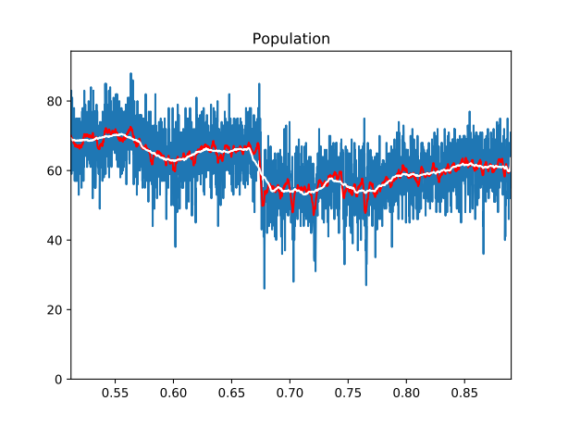
Изменчивая среда.

Slide 17
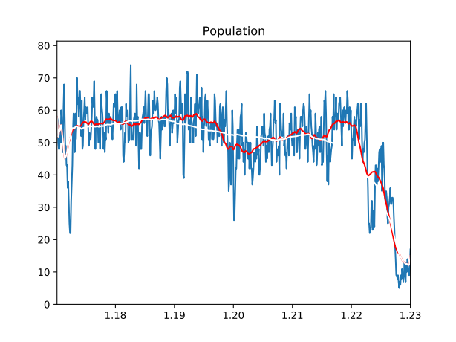
Катастрофа при изменении условий.

Slide 18
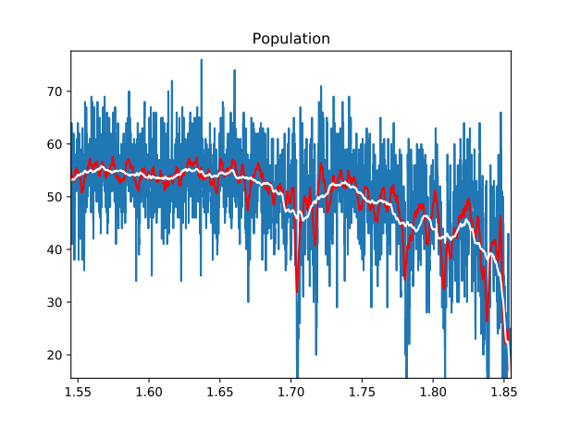
Остров невезения.

Slide 19
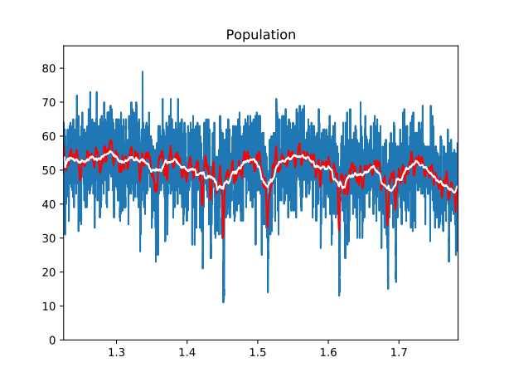
R-стратегия.

Slide 20
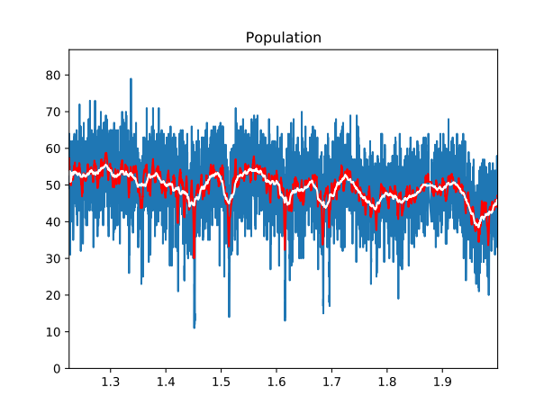
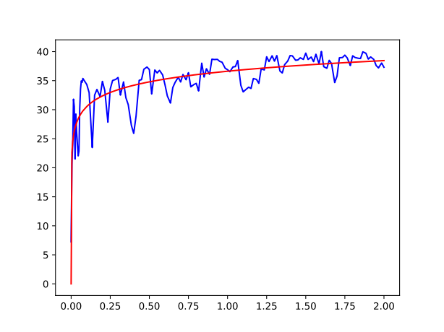
Итоги.
Эффективность.

Slide 21


